Slide 1


ПРОГРАММА
добровольного медицинского страхования «ПОЛИКЛИНИКА СЕРВИС+»
в рамках проекта
«ДМС+»
на базе ГАУЗ «ДРКБ МЗ РТ»

Slide 2
Медицинское обслуживание по полису
«Поликлиника Сервис+» в рамках проекта «ДМС+»
ПРЕИМУЩЕСТВА
БЫСТРО:
запись на прием к врачам ДРКБ в самые короткие сроки
максимальное получение дополнительных консультаций и диагностики в день приезда
ОРГАНИЗОВАНО:
обращение к администратору СГ АК БАРС в ДРКБ в случае возникновения трудностей получения медицинской помощи
получение консультаций врачей ДРКБ в «Час ДМС» выделенное время приема пациентов по полису ДМС
получение диагностических исследований в последние 15 минут каждого часа
ВЫГОДНО:
возможность получения медицинских услуг общая стоимость которых превышает стоимость полиса (при назначении врача ДРКБ)
совместное проведение телеконсультации с лечащим педиатром ЦРБ и со специалистом ДРКБ

Slide 3
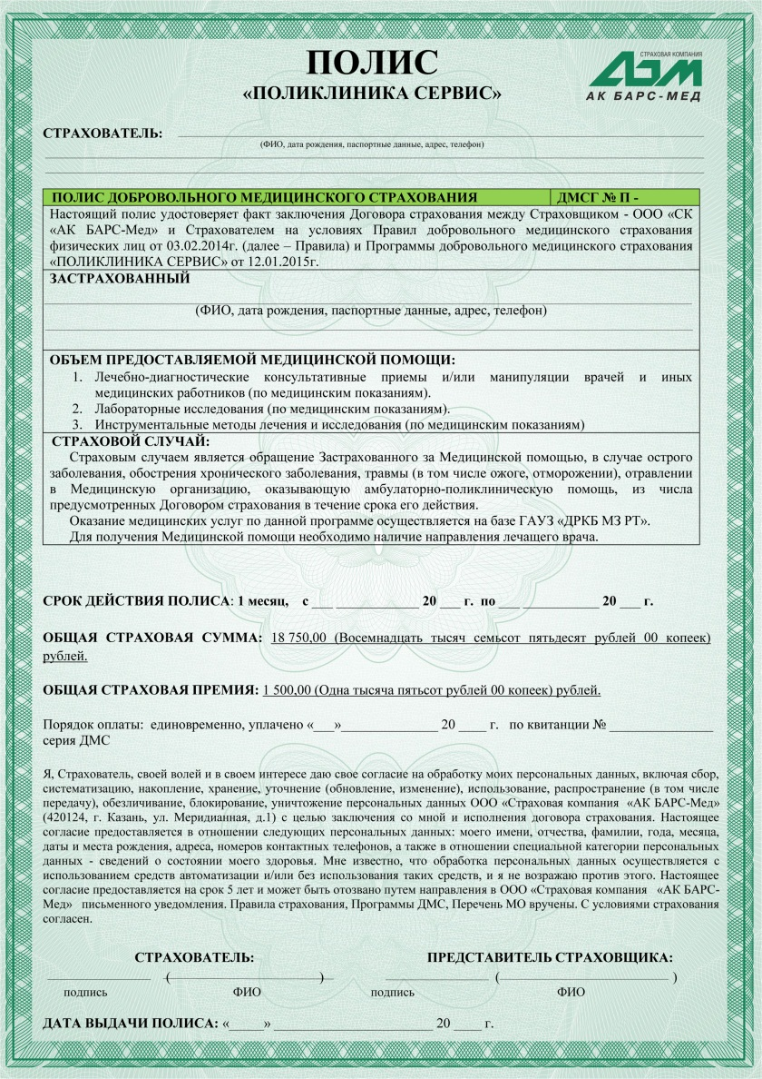
Полис «Поликлиника Сервис+»
позволяет качественно организовать в короткие сроки возможность получения консультаций , диагностики и телеконсультации
в ГАУЗ «ДРКБ МЗ РТ».
Страховой взнос: 2 000,00 рублей.
Страховая сумма: 20 000,00 рублей.
Срок действия со дня покупки полиса 6 месяцев:
1 месяц на очную консультацию и диагностику;
- остальные пять месяцев - на телеконсультацию.

Slide 4

Покупка полиса «Поликлиника Сервис+»
Прием
педиатра в ЦРБ
(формирование направления в ДРКБ)
Филиал ООО «СК «АК БАРС-Мед»
(оформление полиса ДМС «Поликлиника Сервис»)
Звонок в
контакт-центр
ГАУЗ «ДРКБ МЗ РТ» по телефону
8 (843) 237-30-39
Прибытие в ГАУЗ «ДРКБ МЗ РТ»
(встреча администратора
на стойке «АБМед»)
Запись на
«Час ДМС»
в ГАУЗ «ДРКБ
МЗ РТ»

Slide 5

Медицинское обслуживание по полису
«Поликлиника Сервис+» в ГАУЗ «ДРКБ МЗ РТ»
Прибытие пациента в ГАУЗ «ДРКБ МЗ РТ»
Встреча администратором
АК БАРС- Мед
Прием врача ДРКБ
Завершение приема
Оформление амбулаторной карты и талона в отдельном окне регистратуры
Назначение диагностических исследований
нет
да
Проведение диагностики в последние 15 минут каждого часа
Повторный прием врача ДРКБ

Slide 6

СХЕМА ОРГАНИЗАЦИИ ТЕЛЕКОНСУЛЬТАЦИИ
Ответственное лицо по организации телемедицины АДМИНИСТРАТОР
8 987 209 87 10
Информирование Администратора о назначении телеконсультации
1. Напоминание/подтверждение даты, времени, необходимость сдачи анализов для прохождении телеконсультации
2. Информирование о проведении телеконсультации и ожидание от ОЛ ДРКБ даты и времени проведения телеконсультации
3. Информирование о проведении телеконсультации и ожидание подтверждения от ОЛ ЦРБ о проведении телеконсультации
ЦРБ
Ответственное лицо по организации телемедицины
8 927 422 44 92
8 937 776 86 85
Ответственное лицо по организации телемедицины
Назначение телеконсультации
Врач-специалист ДРКБ
Врач
педиатр
ЦРБ
Телеконсультация
Визит на телеконсультацию
Очная
консультация
Notes:
Ответственное лицо по организации телемедицины Пятеркина О.Г.8 927 422 44 92
Ответственное лицо по организации телемедицины 8 987 209 87 10

Slide 7
ЭТАПЫ ОРГАНИЗАЦИИ ТЕЛЕКОНСУЛЬТАЦИИ
1 ЭТАП
Прохождение очной консультации у врача-специалиста ДРКБ
Назначение специалистом ДРКБ телеконсультации
2 ЭТАП
Пациент информирует Администратора о назначение телеконсультации
Администратор фиксирует данную информацию в базе данных
3 ЭТАП
Администратор напоминает по телефону Пациенту о необходимости проведения телеконсультации.
При согласии Пациента на телеконсультацию Администратор информирует об этом ответственное лицо ДРКБ (ОЛ ДРКБ)
ОЛ ДРКБ определяет дату и время проведения телеконсультации
Администратор информирует ОЛ ЦРБ о проведении телеконсультации на определенную дату и время
Администратор созванивается в Пациентом, назначает дату и время телеконсультации
4 ЭТАП
Пациент обращается на консультацию к педиатру ЦРБ в день телеконсультации
Совместное проведение телеконсультации со специалистом ДРКБ

